Slide 1


Medição do desempenho da rede TOR
Discentes:
Catarina Silva, 2210440
Gonçalo Vicente, 2210510
Docente:
Prof. Mário Antunes

Slide 2

Introdução
Mais bytes e mais segurança vs Menos bytes e menos segurança;
Neste trabalho, serão analisados, com recursos a casos práticos, o desempenho que é possível obter com a utilização de VPN em detrimento da segurança ou se não se optar pelo seu uso privilegiando a velocidade.

Slide 3
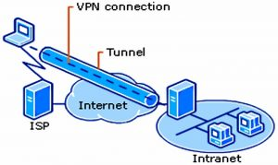
VPN (Virtual Private Network)
Consiste numa rede constituída por um conjunto de redes privadas interligadas por canais virtuais suportados noutras redes, normalmente públicas como a rede de Internet;
Para garantir a segurança da comunicação aquando da utilização de uma VPN, são utilizadas técnicas para encriptação e autenticação;
Com o intuito de possibilitar a comunicação segura entre duas redes, ambas terão que acordar esquemas comuns para encriptação e autenticação.
Figura 1 – Funcionamento de uma VPN

Slide 4
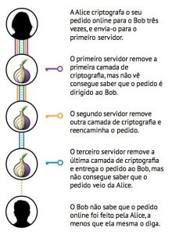
Rede TOR
Mais utilizada e conhecida na dark net;
Para conseguirmos utilizar esta rede é necessário recorrer à instalação de um browser específico, denominado de Tor Browser;
O Tor browser é um software que visa garantir a anonimização da navegação.
Figura 2 – Analogia do funcionamento da rede TOR

Slide 5

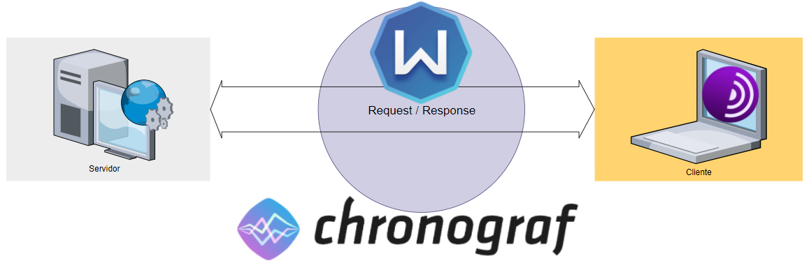
Setup utilizado
Figura 3 – Figura ilustrativa do setup utilizado
Notes:
Recorreu-se à utilização de uma máquina virtualizada Linux com o sistema operativo Ubuntu 18.04 LTS, de memória RAM 4GB. Nesta máquina instalou-se o browser TOR na versão mais recente (0.4.5.9) e o browser Mozilla Firefox, versão 94.0, de forma a servir de base a todos os testes que foram necessários monitorizar.
Para nos auxiliar com as medições de monitorização de pacotes de rede, nomeadamente, a quantidade de http requests, a memória alocada, a memória utilizada (em %) e os bytes alocados através de mallocs e frees, recorreu-se ao software chronograf.
Este software foi escolhido após uma comparação com outro produto, também, da influxDB, sendo este o telegraph. Após uma análise entre os prós e os contras de cada software, conclui-se que, e tendo as necessidades deste trabalho, o chronograf era o mais adequado, uma vez que tinha uma implementação menos complexa e que permitia realizar a monitorização de rede em questão.

Slide 6
Resultados
Notes:
Para ser possível efetuarmos sempre os mesmos acessos decidiu-se que se iria definir o acesso, primeiramente, através de uma pesquisa no navegador por ipleiria, seguidamente, selecionou-se o url do ipleiria.pt.
Após o website estar completamente carregado, voltou-se ao browser para pesquisar e, desta vez, por ead ipleiria. Inicialmente, abriu-se o link do ead 2019, porém voltou-se à pesquisa do navegador e procurou-se por ead 2021. Selecionou-se a opção de repor a password e de seguida fizemos login na plataforma. Já dentro da ead, abriu-se a disciplina de Segurança de Redes de Computadores onde se acedeu a um link para fazer o download do ISO do sistema operativo Ubuntu Server 18.04 Lts. Para deixar correr o download, abriu-se uma página relativa à entrega de um trabalho, anexou-se um ficheiro ao campo correspondente a essa ação e depois cancelou-se tanto a anexação do ficheiro como o download em questão.
Estes passos foram realizados nos 4 testes distintos que foram feitos, posteriormente, de forma a garantir que as ações executadas não se diferenciavam de teste para teste, garantindo assim a conformidade dos resultados.

Slide 7
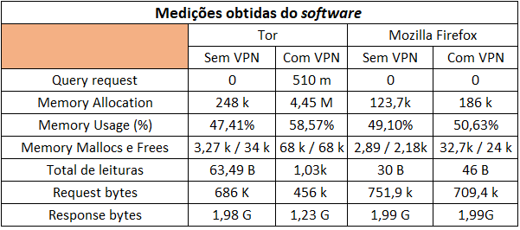
Medições de velocidade de navegação na rede
Tabela 1 – Medições de desempenho obtidas através do software Chronograf
Notes:
Assim, foram realizados testes recorrendo ao browser Tor, com e sem a utilização de uma ferramenta de VPN externa e ao browser Mozilla Firefox também utilizando o serviço de VPN numa primeira medição e numa segunda sem qualquer tipo de VPN incorporado.
No browser Tor com recurso ao serviço de VPN, relativo ao “Memory Usage” que nos devolve a percentagem de memória utilizada pelo sistema operativo, tendo neste caso o valor de 58,57%.
Quanto ao “Request bytes” e “Response bytes”, estes valores simbolizam a quantidade de informação transmitida através de um pedido ao servidor e os bytes associados às respostas do servidor, respetivamente. Como se pode observar na tabela, a quantidade de bytes durante o processo de request (456k) é bastante inferior à apresentada no de response (1.23G), o que seria de esperar, tendo em conta que o servidor quando envia resposta tem que juntar mais informação ao pedido solicitado. Por fim, pode ainda observar-se que durante o tempo em estudo existiu um total de 1,03k de leituras.
Numa outra análise no browser Tor, sem o recurso ao serviço de VPN, a percentagem de memória utilizada apresenta um decréscimo, representando assim 47,41% de valor médio durante esta análise.
Analisando os campos “Request Bytes” e “Response Bytes”, são apresentados valores mais elevados no processo de “Response” (1,98G) do que no processo de “Request” (686k). Por fim, esta análise apresentou um número bastante inferior de leituras, sendo registado um valor médio de 63.49B.
Observando agora as colunas pertencentes ao Mozilla Firefox relação ao uso de memoria registou-se 50,63%. Interpretando os valores de “Request bytes” e “Response bytes”, existiu, tal como nas análises no Tor, um valor de bytes superior nas respostas do servidor (1,99 Gb) do que nos pedidos por parte do browser (709,4k).
Quanto às medições sem recurso à VPN, sobre a alocação de memória representou 49,10% da utilização de memória. Observando os campos relativos ao request e response bytes verificou-se um maior número de bytes durante o processo de response (1,99G) do que no processo de request (751,9k). Todo este processo obrigou a um total de leituras de 30B.

Slide 8
TOR vs Mozilla Firefox - Com VPN
TOR
Mozilla Firefox
Mais segurança;
Maior afluência dados;
Mais tempo de processamento;
Mais alocação de memória;
Menos eficiência.
Menor segurança;
Menor afluência de dados;
Menor tempo de processamento;
Menor alocação de memória;
Mais eficiência.

Slide 9
Conclusão
Notes:
O browser Tor, nas suas versões mais recentes, se está a aproximar de uma estrutura semelhante ao Mozilla Firefox, visto que as medições sem VPN no browser Tor e com VPN no browser Mozilla Firefox são bastante semelhantes.
Com base na tabela que acabei de apresentar o browser Tor é mais oneroso para o sistema operativo que o Mozilla Firefox, quer com VPN, quer sem VPN, porém é o preço a pagar quando se pretende fazer uma navegação pela rede de forma segura e sem comprometimento da nossa verdadeira identidade.
De um modo geral, consideramos que o trabalho vai de encontro às expectativas que nos foram propostas aquando da apresentação dos temas em jogo e com isto conseguimos consolidar melhor os nossos conhecimentos face ao funcionamento da rede Tor e o efeito que um serviço de VPN poderá ter em questões de eficiência e rapidez.

